Slide 1
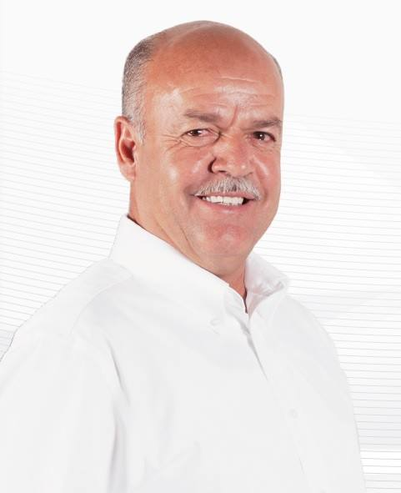
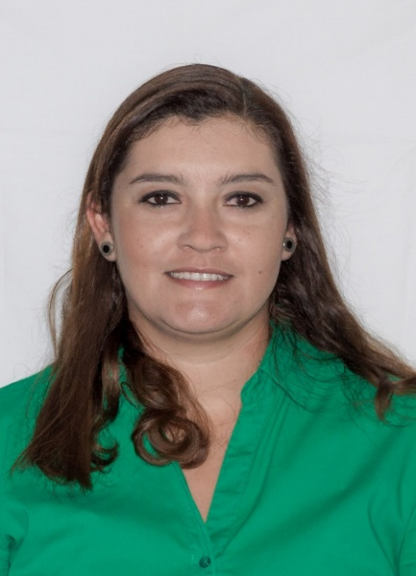
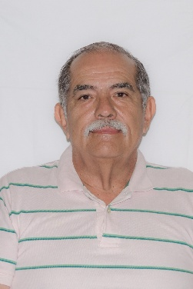
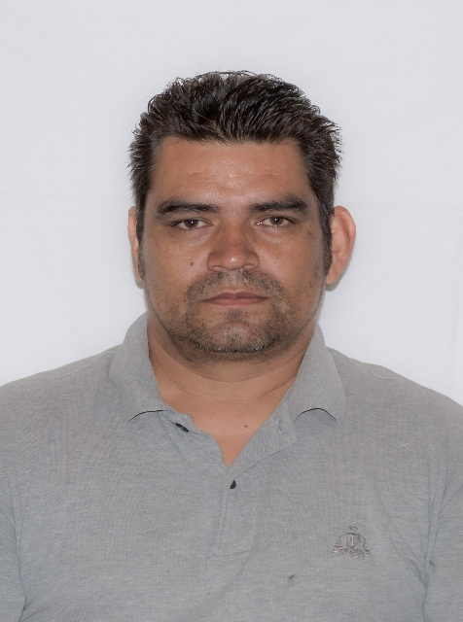
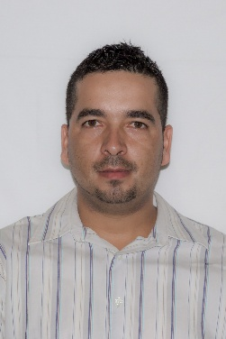
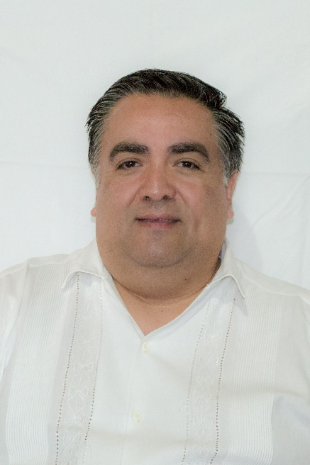
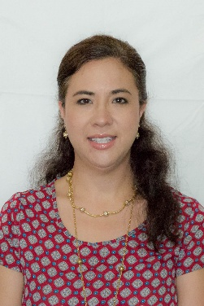
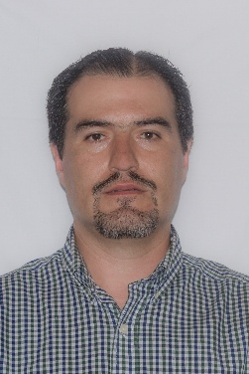
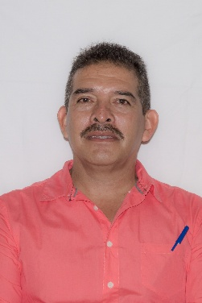
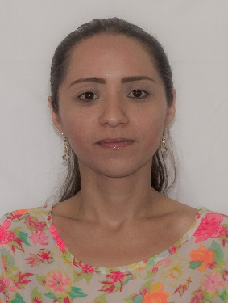
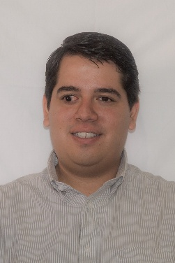
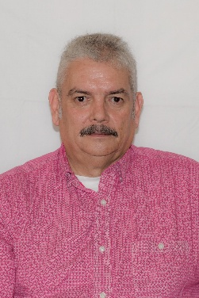
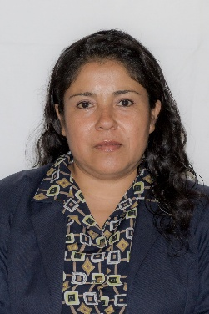
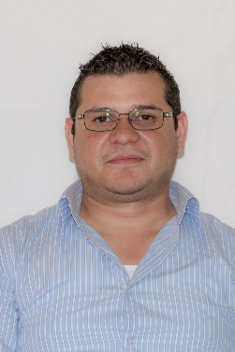
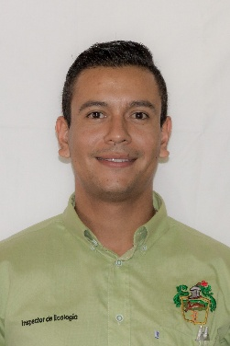
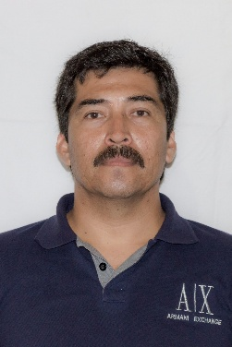
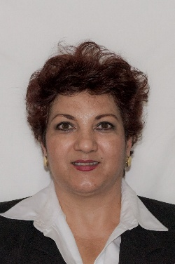
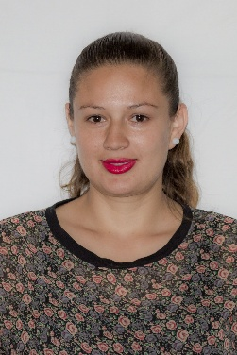
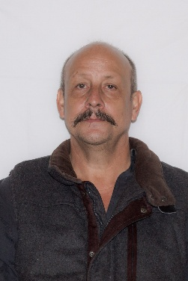
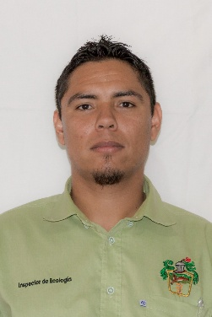
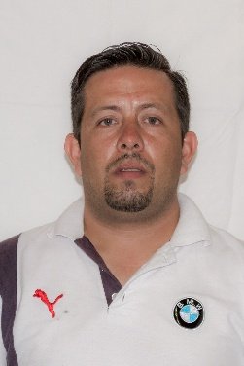
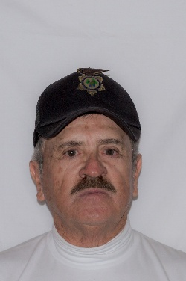
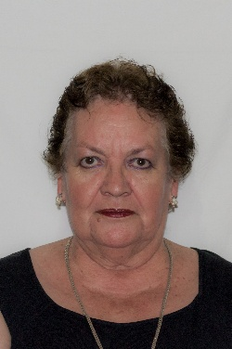
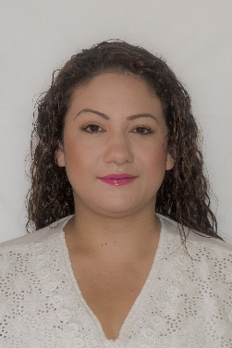
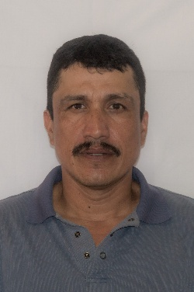
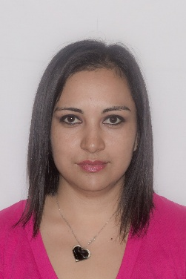
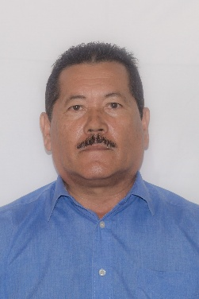
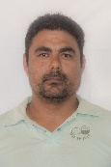
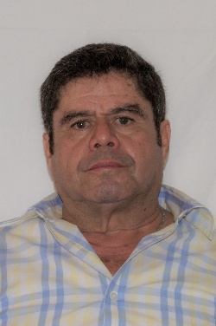
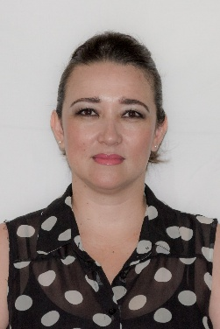
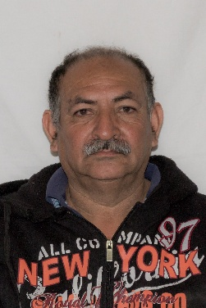
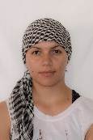
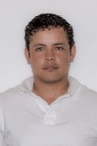
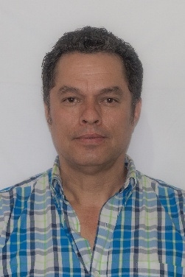
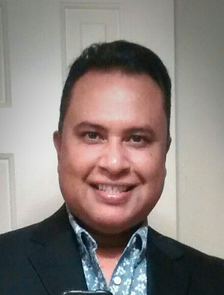
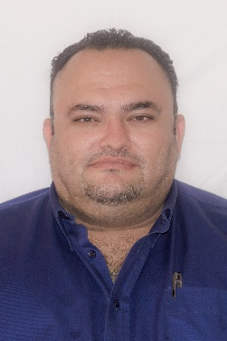
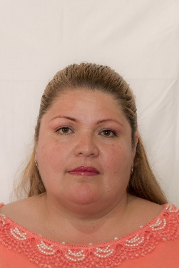
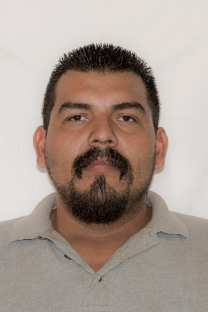
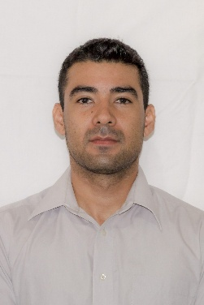
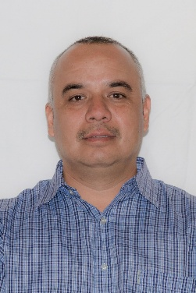
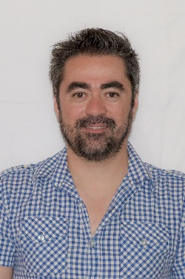
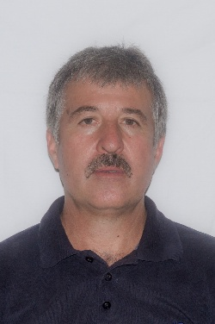
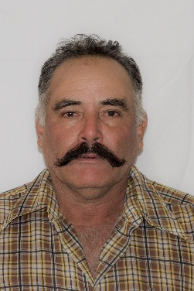
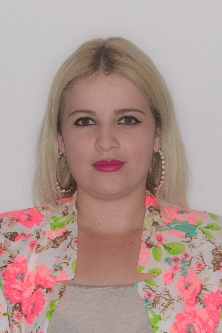
PRESIDENTE
MUNICIPAL
Ing. Nicolás
Briseño López
SINDICO
MUNICIPAL
Abg. Grissel Nallely Ortiz Ortega
Ing. Ana Patricia Gómez MVZ. José de Jesús Mtra. Gabriela de la Paz Lic. Antonio González MVZ. José Luis López García Mtro. Agustín Díaz Aquino C. Eva María Ortega C. Héctor Manuel Tovar Mtro. José Guadalupe
Quintero Gómez García Covarrubias Flores Rodríguez Quintero Carrillo Carrillo Jacobo
HONORABLE
AYUNTAMIENTO
HACIENDA
PUBLICA
L.C.P. María Azucena Torres Fregoso
SECRETARÍA
GENERAL
Lic. David Ernesto Robles
Galván
OFICIALIA MAYOR
Lic. José Alfredo Robles Gil
PROMOCION ECONOMICA,
DESARROLLO SOCIAL Y HUMANO
Ing. María Belén Alejo Castellón
OBRAS PUBLICAS
Aq. Edgar Abelardo Caro
Castillo
ECOLOGIA
Mtro. Luis Antonio Jiménez
Salcedo
DEPORTES
C. José Dolores Uribe Casillas
Lic. Hamlet Rodríguez Montes de Oca
SEGURIDAD PUBLICA,
PROTECCION CIVIL Y
BOMBEROS
C. Jaime Alberto Guitrón Luna
INGRESOS
C. Gemma Leticia Salcedo
Dávila
UNIDAD DE TRANSPARENCIA
C. Cecilia Aidé Aguilar
Galván
PERSONAL
FOMENTO AGROPECUARIO
M.V.Z. José Antonio Rosas Peña
RESIDENTE DE OBRA
Arquitecto. Hugo Enrique
Caro Castillo
ENCARGADO DE ASEO PUBLICO
Biólogo. Balam Francisco
Jiménez Uribe
FUTBOL
C. Jorge Salvador Ochoa Peña
TRANSITO MUNICIPAL
C. José de Jesús Ramos
COMUNICACIÓN SOCIAL
Patricia del Rosario
Briseño Cabrera
RASTRO MUNICIPAL
C. Jesús de Jesús Chávez
TOPOGRAFO
Ing. Rafael Vera Rodríguez
EGRESOS
María de Jesús Guerra
Pérez
REGISTRO CIVIL
María Amparo Aguirre
Santiago
ENCARGADO DE PARQUES
Y JARDINES
Agustín Méndez Palacios
BASQUETBOL
Jesús Aristeo Jiménez Sánchez
JUEZ MUNICIPAL
Lic. José Adán Ruiz Buenrostro
ASUNTOS INTERNACIONALES
Leticia Anaya Castillón
PANTEON MUNICIPAL
C. Jorge Robles Aréchiga
BAILE MODERNO
C. María Virginia Osoria Cortes
BEISBOL
C. Alejandro Lepe Arce
CATASTRO
C. José Rafael Peña Curiel
CULTURA
Luis Enrique Castillo
Palacios
CONTRALOR MUNICIPAL
LCP. Hamlet Rodríguez Montes de Oca
INAPAM
C. María del Rosario Velasco
ENCARGADO DE MAQUINARIA
C. Jorge Antonio Dueñas
Guitrón.
ATLETISMO
C. José de Jesús Padilla Ruelas
CICLISMO
C. Sergio Iván González Castillón
REGLAMENTOS PADRON Y
LICENCIA
Rene Rivera Ruiz
TURISMO
Lic. Juan Antonio Salcedo
Segura
ALMACEN
C. Gerardo Gómez Hernández
ENCARGADO DEL PERSONAL
DE OBRAS
C. Miguel Ángel Pulido Almaraz
CE-MUJER
Luz Isela López Ramos

